Slide 1
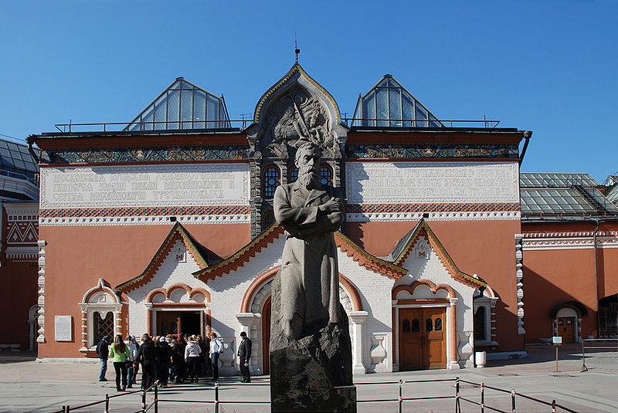
Как начиналась галерея

Slide 2
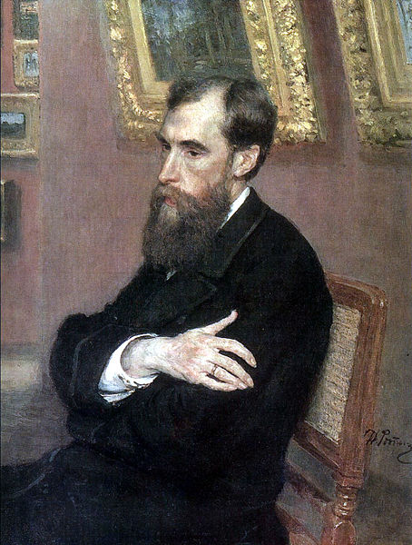
И. Репин. Портрет
П. М. Третьякова

Slide 3
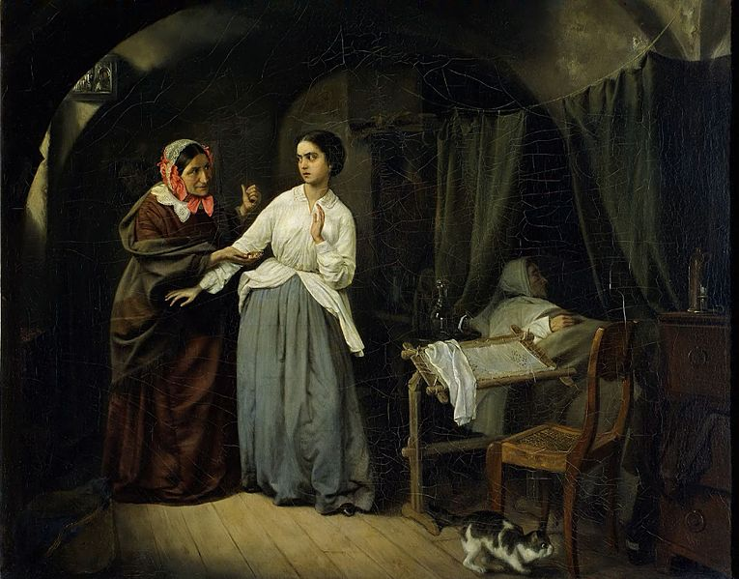
Н. Г. Шильдер «Искушение»

Slide 4
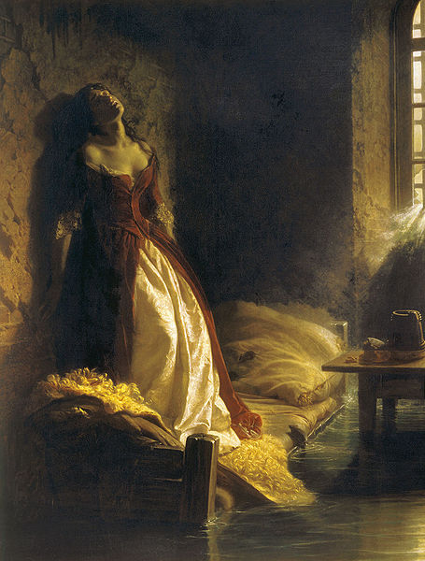
К. Д. Флавицкий. «Княжна Тараканова»

Slide 5
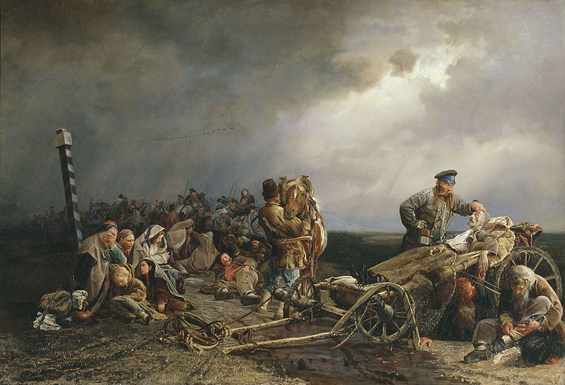
В. И. Якоби «Привал арестантов»

Slide 6
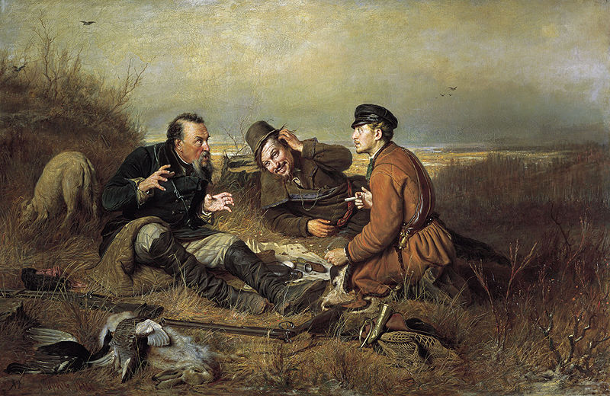
В. Г. Перов «Охотники на привале»

Slide 7
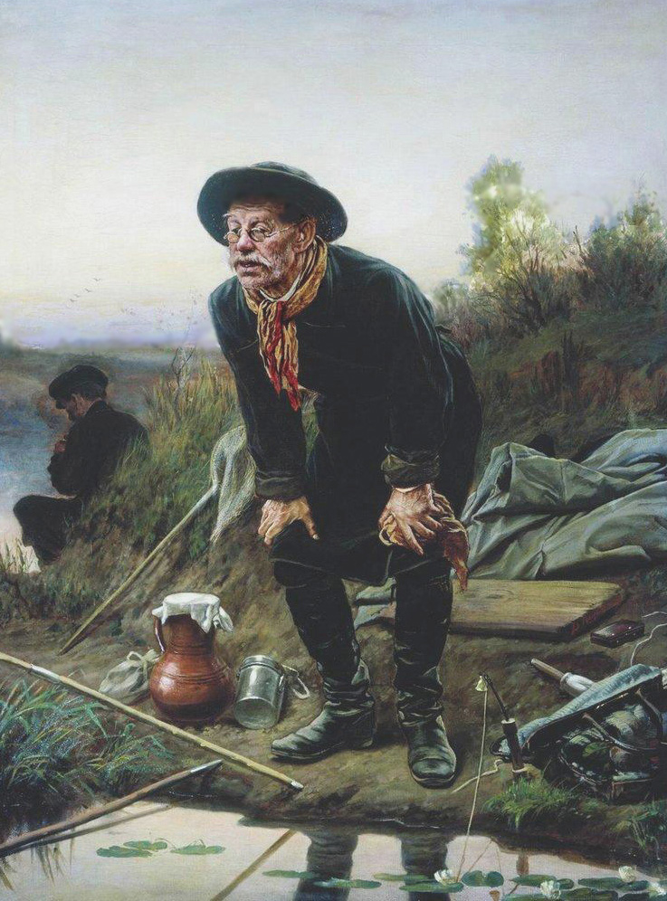
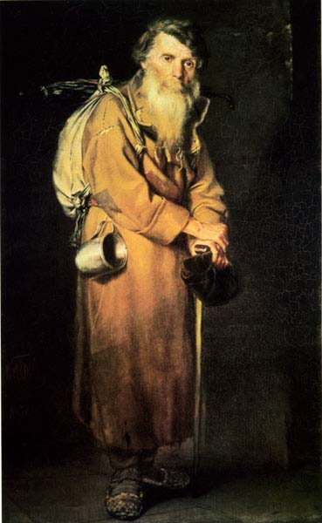
В. Г. Перов «Рыболов» «Странник»

Slide 8
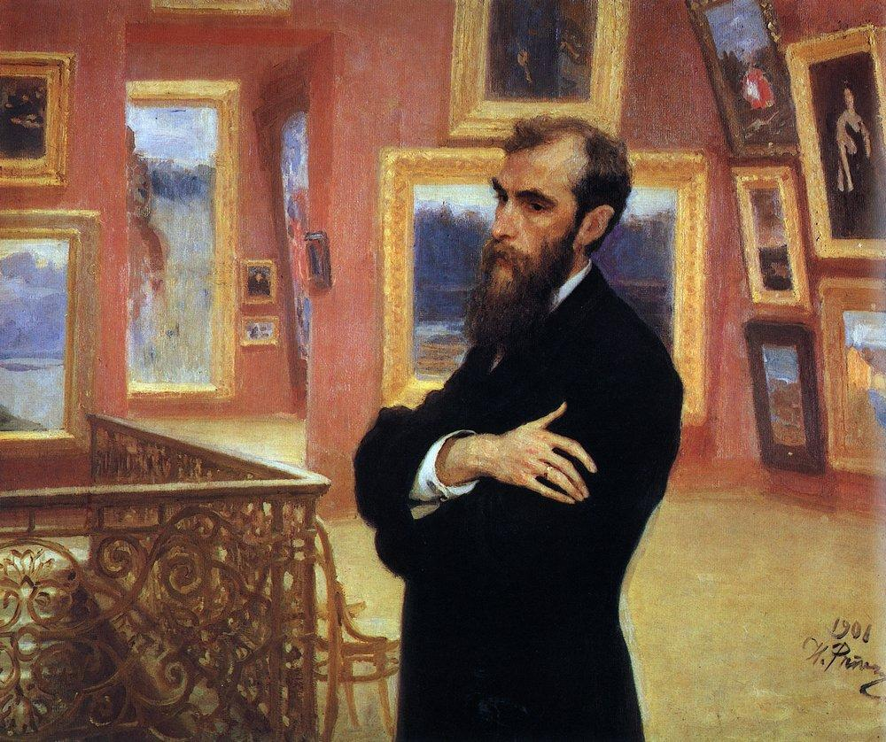

Slide 9
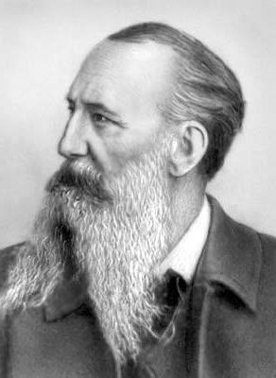
А. С. Каминский

Slide 10
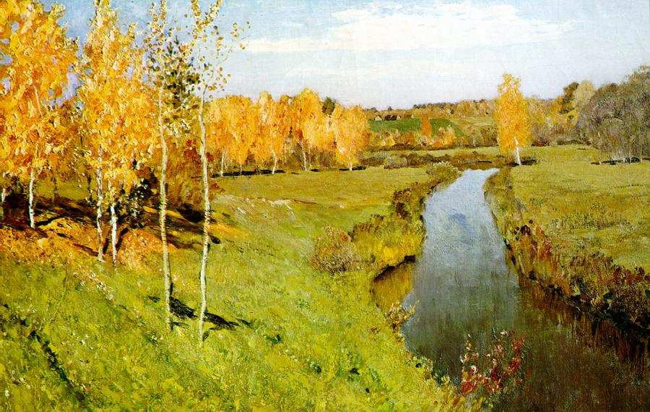
И. Левитан «Золотая осень»

Slide 11
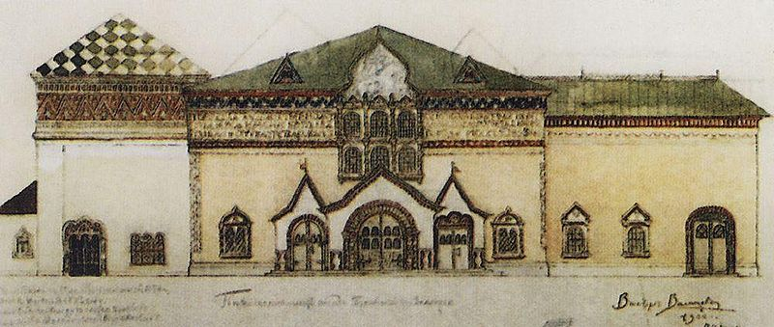
Проект фасада Третьяковской галереи В. М. Васнецова

Slide 12
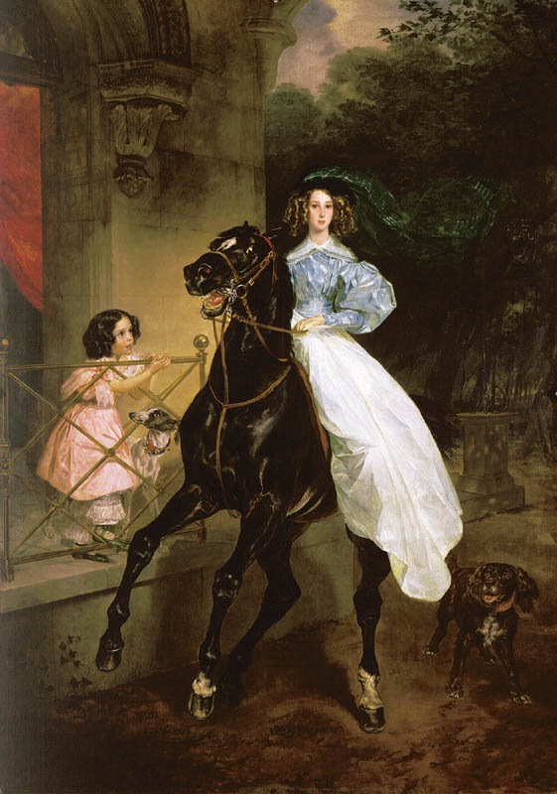
К. Брюллов. Всадница

Slide 13
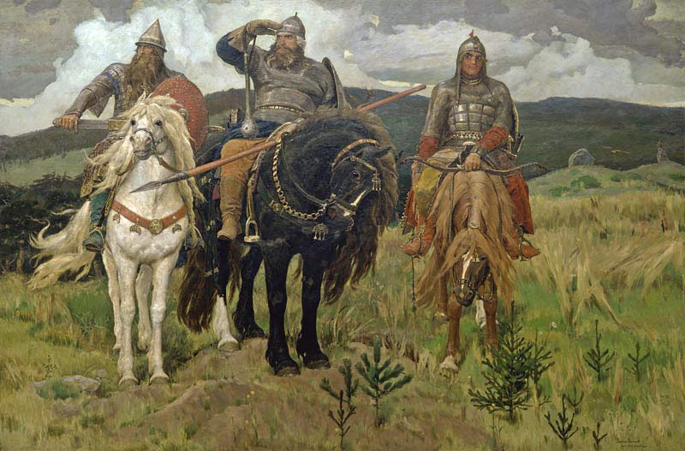
В. М. Васнецов. Богатыри

Slide 14
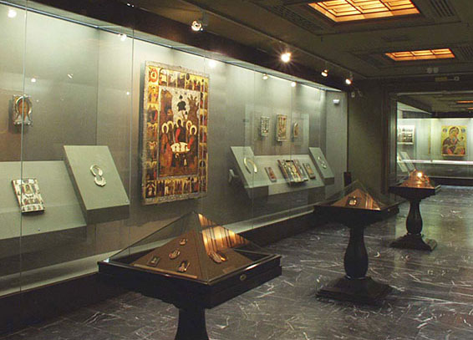
Сокровищница Третьяковской галереи

Slide 15
Описание картины Н. Шильдера «Искушение»

Slide 16
Домашнее задание:
Презентация
«Шедевры Третьяковской галереи»

